Slide 1
REVIEW
STACK, QUEUE I, LIST EKSPLISIT

Slide 2
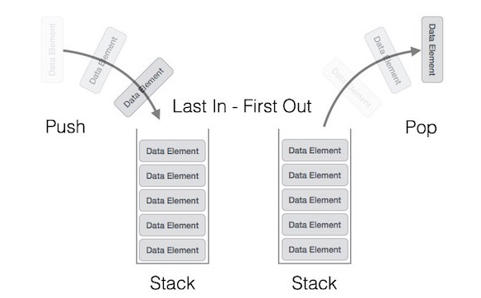
STACK
TOP(S)
Push
Pop

Slide 3
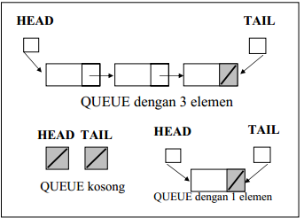
QUEUE ALTERNATIF 1
FIFO (First In First Out)
HEAD dan TAIL

Slide 4
QUEUE ALTERNATIF 1
1. Add() akan menambahkan elemen pada Tail
2. Del() akan menghapus elemen pada Head kemudian semua elemen digeser menuju Head
Head
Tail
Tail
x
x
x
x
x
x
x
x
1
2
3
4
5
6
7
8
9
10
Add()
Del()

Slide 5
LIST EKSPLISIT
Info
Next
First
First
A
7
B
3
Nil
LIST
A
B

Slide 6
LIST (Insert First)
First
7
3
A
B
Nil
LIST
A
B
Insert
4
Nil
C
First
4
A
7
B
C
A
LIST
C
3
Nil
B

Slide 7
List (Insert Last)
A
7
B
3
Nil
First
LIST
A
B
4
Nil
Insert
C
A
7
B
3
C
First
A
B
LIST
4
Nil

